Slide 1


Slide 2


1. Le particelle subatomiche
Nella materia esistono
due tipi di cariche elettriche:
cariche positive (+) e
cariche negative (−)
massa = 9,11 · 10^{–31} kg
carica elettrica = –1,6 · 10^{–19} C (–1)
simbolo: e–
L’atomo può essere considerato come la più piccola entità di un elemento
di cui conserva le caratteristiche chimiche, che dipendono
soltanto dal numero
di elettroni e protoni
in esso contenuti.
massa = 1,67 · 10^{–27} kg
carica elettrica = +1,6 · 10^{–19} C (+1)
simbolo: p⁺
massa = 1,67 · 10^{–27} kg
privo di carica
simbolo: n⁰

Slide 3
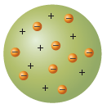
2. I primi modelli atomici
Modello di Thomson (1903):
L’atomo è una sfera omogenea carica positivamente, all’interno della quale si trovano gli elettroni
Gli elettroni non hanno una disposizione spaziale definita e si trovano nell’atomo come “l’uvetta all’interno del panettone”
Il modello di Thomson venne messo in crisi dagli esperimenti di un suo allievo, Ernest Rutherford.

Slide 4
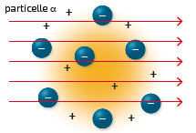
Modello di Rutherford (1909-1911):
L’atomo è costituito da un nucleo centrale dove si concentrano tutta la carica positiva e la maggior parte della massa
Gli elettroni, molto più leggeri dei protoni, occupano lo spazio vuoto attorno al nucleo e ruotano attorno a esso
Il modello fu chiamato planetario perché ricordava un minuscolo Sistema solare

Slide 5
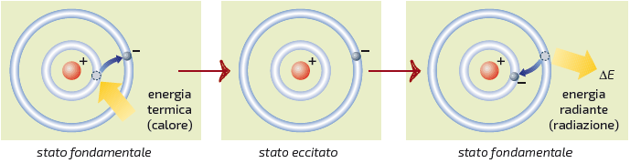
Modello di Bohr
Gli elettroni ruotano attorno al nucleo, in cui si trovano protoni e neutroni, percorrendo traiettorie dette orbite stazionarie
Le orbite possono stare solo a distanze definite, corrispondenti a quantità discrete di energia, chiamate livelli energetici
l’energia associata a ciascun elettrone è “quantizzata”
se opportunamente eccitato, l’elettrone può saltare da un’orbita a un’altra di livello energetico superiore assumendo una quantità di energia discreta (differenza di energia tra le due orbite)
l’energia acquistata viene emessa in forma di luce (riga colorata nello spettro) quando l’elettrone torna allo stato fondamentale
N. Bohr nel 1913 propone un modello atomico che supera quello di Rutherford

Slide 6





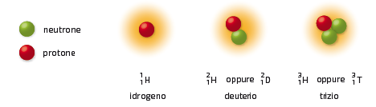
3. Il nucleo atomico

Slide 7
4. La radioattività
Esiste un rapporto ottimale neutroni/protoni che conferisce al nucleo la massima stabilità.
Quando il rapporto è molto elevato, il nucleo diventa instabile e tende a stabilizzarsi mediante l’espulsione di frammenti sotto forma di radiazioni, fino alla formazione di un nucleo stabile
= decadimento radioattivo

Slide 8

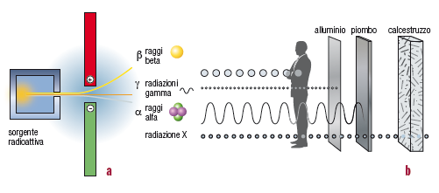
radiazioni α:
carica positiva
sono costituite da nuclei di elio (He²⁺)
radiazioni β:
carica negativa
sono elettroni emessi da neutroni che si trasformano in protoni
radiazioni γ:
prive di carica e di massa
sono radiazioni elettromagnetiche ad alta energia

Slide 9
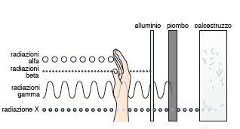
In relazione alle loro caratteristiche, le radiazioni hanno diverso potere penetrante e quindi diversa pericolosità:
radiazioni α:
a causa della loro massa non sono penetranti
radiazioni β:
avendo massa molto piccola, riescono a penetrare attraverso la pelle (possono essere fermate da sottili strati metallici)
radiazioni γ:
essendo radiazioni con elevata energia, sono molto penetranti (possono essere bloccate solo da pareti di spessore elevato)

